Slide 1
网络服务框架和常见架构
腾讯 张富春 2017-06

Slide 2

个人介绍
2009年进入腾讯
后台老司机
everybody call me 阿福
外号“教主”——代表英(wei)俊(suo)、正(yin)直(dang)
为人低调严肃，不苟言笑，沉闷……

Slide 3
目录
第一部分：如何开发单机服务
第二部分
CACHE类服务开发
存储类
通讯类
计算类
寻址类
事务类
Notes:
搜索引擎、Hadoop, strom, spark等属于计算类服务
Rabbitmq, kafka等，属于通讯类

Slide 4
如何开发单机服务

Slide 5
单机服务：不讨论什么
Socket编程 -> select/poll/epoll/libevent/libev
ACE
Reactor / Proactor
Boost.asio
Muduo(陈硕)
Notes:
假设读者已经知道这些基本概念

Slide 6
单机服务：基本概念
阻塞 vs. 非阻塞
同步 vs. 异步
单核IO vs. 多核IO
多进程 vs. 多线程
RPC vs. 流媒体处理
任务分解/数据分解 + 请求队列/相应队列 vs. 事件循环+状态机

Slide 7
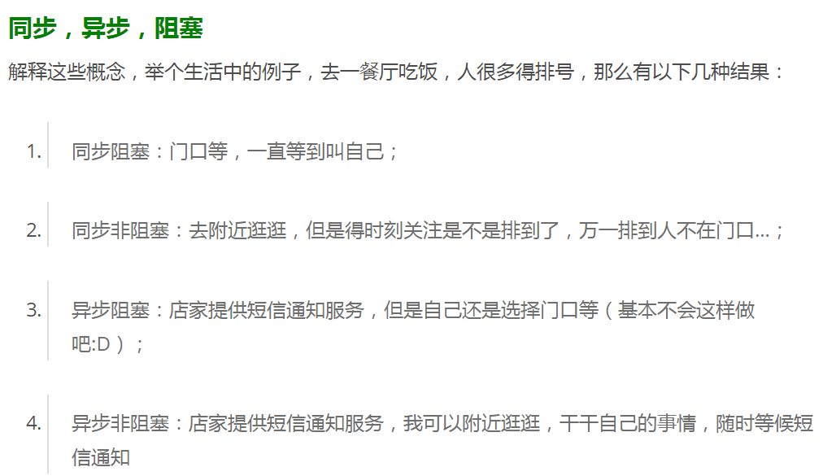
单机服务：基本概念
同步
阻塞
异步
非阻塞
让我们谈谈游戏服务器开发（上）

Slide 8
单机服务：同步阻塞
for (;;){
int recv_len = recvfrom(udp_svr, buf, sizeof(buf), 0, (struct sockaddr*)&remote_addr, &addr_len);
if (recv_len<=0){
continue;
}
//回包
int send_len = sendto(udp_svr, buf, recv_len, 0, (struct sockaddr*)&remote_addr, sizeof(struct sockaddr));
if (send_len<recv_len){
continue;
}
//todo: stat code is here
}
NTP服务器的例子
UDP SERVER
8核 2.6GHz, 16G内存
千兆网卡
性能：229000/s

Slide 9
单机服务：异步非阻塞服务的典型结构
while (1){ wait_event(); switch (event){ case ClientAccept:
case ClientDataArrive:
case ClientSendBufferValid:
case OnTimer:
case OnError:
default: OnIdel(); } } SessionStateMachine: fd->state
非阻塞API
事件循环
状态机
充分利用CPU
尽可能少的数据拷贝
Notes:
`三个要点：
·能够达到什么性能，说一下

Slide 10
单机服务：几种典型框架的对比
1. 多线程同步： TCE, YAAF
2. 纯异步：haproxy, redis,nodejs (yaaf, tce)
3. 半同步半异步 (tce)
4. 多进程同步：spp(see: haomiao.qq.com), fast cgi
5.多线程异步：memcached
6. 多进程异步：nginx
7. 微进程框架：erlang, go
8. 不推荐使用的模式：每请求每进程(线程)，APACHE
Notes:
多线程同步框架是怎么做出来的，特别的讲一下

Slide 11
单机服务：复习基本概念
阻塞 vs. 非阻塞
同步 vs. 异步
单核IO vs. 多核IO
多进程 vs. 多线程
RPC vs. 流媒体处理
任务分解/数据分解 + 请求队列/相应队列 vs. 事件循环+状态机

Slide 12
单机服务：协程框架
关键的组件
事件循环
状态机
Libco 协程组件：http://opensource.tencent.com/libco.html
自己实现的IO函数
保存上下文（协程的堆栈）
任务队列
优点：同步编码，异步性能
需注意：不能阻塞，协程的堆栈限制

Slide 13
单机服务：新玩法，nodejs的闭包
纯异步非阻塞 + 简单的状态机(上下文)管理 + 方便的回调
本质上是更简单的上下文管理、状态机管理
function onEvent1(){
var local_var = 1;
do_something(param, event_function(){
// use local_var
});
}

Slide 14
单机服务：几种典型框架的对比
网络框架模型 | 性能 | 开发难度 | 网络波动的影响 | 单机极限性能(单线程IO)
多线程同步 | 一般 | 低 | 大 | 7w/s
纯异步 | 最高 | 高 | 小 | 18w/s
协程 | 高 | 低 | 小 | 18w/s
nodejs | 中 | 中 | 小 | ?

Slide 15
单机服务：网络框架的监控
接收、入队、请求队列满
出队、队列中超时、处理成功、处理失败
回包入队、回包队列满、回包出队、回包成功

Slide 16
单机服务：从C10K问题到C10M问题
Dan Kegel Last updated: 2 Sept 2006 《The C10K problem》 ——单机一万并发 epoll, 纯异步
C10M： 单机一千万并发
万兆网卡
多队列网卡(驱动程序)
用户态协议栈

Slide 17
单机服务：神器
Google protocol buffers + RPC
Facebook thrift
zeromq, nanomsg
nodejs
不会写网络框架也没关系！

Slide 18
目录
谢谢！第一部分结束
第一部分：如何开发单机服务
第二部分
CACHE类服务开发
存储类
通讯类
计算类
寻址类
事务类

Slide 19
CACHE类：基本概念
内存是新的磁盘，磁盘是新的磁带
互联网服务：CACHE为王
local cache(进程内内存/共享内存) vs. 分布式cache(memcached，cache云)
远程数据结构: redis
CDN
有状态 vs. 无状态
Cache提升性能的原理：让数据尽可能近地靠近用的的CPU
Cache存在的原理：数据局部性原理
LRU vs. 全量cache
持久化 vs. 非持久化

Slide 20
CACHE类：local cache
共享内存 + loader模式
copy on write模式（无锁数据结构等，解决并发）
local cache是性能最高的
local cache，有状态和扩容之痛
全量cache还是热数据cache？
常用数据结构：数组, bitmap(bloom filter), B+数, hash, 多阶hash...

Slide 21
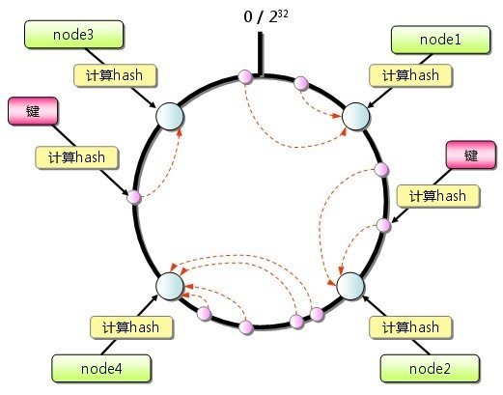
CACHE类：分布式cache
客户端实现分布式：hash一致性算法 + memcached
代理服务器实现分布式： codis + redis
CAS(compare and set)

Slide 22
存储类：基本概念
结构化存储 vs. 非结构化存储
SQL vs. NOSQL
SQL：mysql
NOSQL：key-value(memcached), 远程数据结构(redis), 文档数据库(mongodb)

Slide 23
存储类：SQL
关系数据库
优点：
基于关系模型，便于构建复杂业务
SQL语言是4GL，简单高效
存储过程/触发器等特性，支持在数据库端写业务逻辑
主键/外键/唯一索引/字段类型等约束，保障数据的规范性
ACID，支持事务
Master-slave方式提升可用性
缺点：
性能：mysql select 5000/s, insert 1000/s
分区扩展性

Slide 24
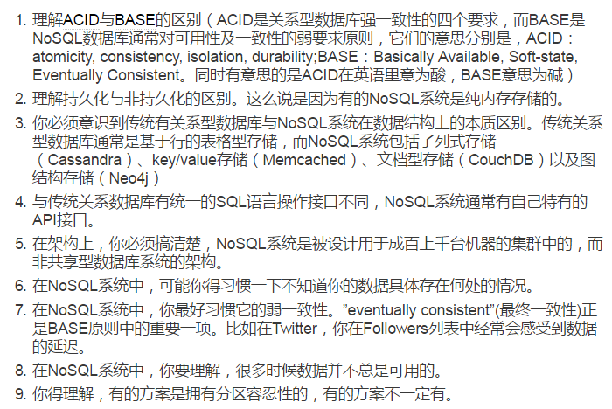
存储类：NOSQL
《关于NoSQL，你必须知道的九件事》 see: http://blog.nosqlfan.com/html/1535.html

Slide 25
存储类：NOSQL
NOSQL分类：key-value, 远程数据结构redis, 文档数据库mongoDB
why key-value ?
O(1)时间复杂度
便于做分区
业务层实现复杂业务逻辑
API简单

Slide 26
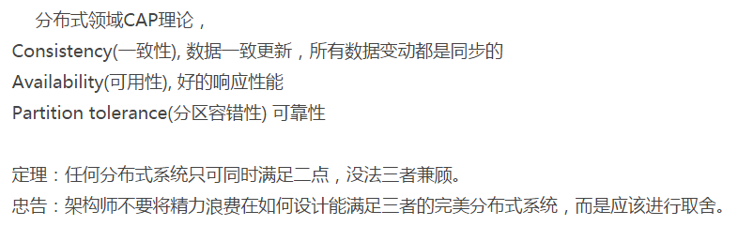
存储类：CAP理论
CAP
CA：关系数据库，mysql
CP：银行等行业数据库
AP：互联网行业

Slide 27
存储类：如何不丢数据
master-slave
流水+快照 （binlog + 冷备）
序列号，版本号

Slide 28
存储类：其他存储
嵌入式数据库：SQL LITE，BDB，level db
列存储：google big table, hbase
大文件存储：gfs(google file system), hdfs
多读多写(N,W,R)：amazon dynamo，facebook cassandra
随机写变顺序写： level db, ss table
分布式系统的新挑战：分布式高可用强一致性存储系统
微信红包
利用paxos/raft/两段提交等原理实现
CAP都满足了，但是吞吐量必然受影响

Slide 29
通讯类
proxy模式: 一般用单线程单进程的纯异步server实现， haproxy, nginx
消息总线(msgq)模式：发布订阅，用于解耦, RabbitMQ, kafka
agent模式：异步频率匹配，管理连接过多
非同源(请求-转发)模式：UDP通讯, QQ聊天服务
LVS模式：ip-tunnel模式，在IP协议之上实现
P2P模式
广播

Slide 30
计算类
map-reduce：hadoop
并行计算：广播，搜索引擎，微博首页
feeds类系统： 读扩散 vs. 写扩散
流式计算：storm

Slide 31
寻址类
配置中心：zookeeper
名字服务：DNS，腾讯自有寻址服务L5
代理：位置透明性

Slide 32
事务类
关系数据库中的事务性支持: ACID
两阶段提交
Proxa，raft
一个选主的diaosi方法：
key-value incease， 值为1的是leader

Slide 33
未讨论的一些场景
P2P，比特币，区块链技术
视频类
游戏类

Slide 34
展望
现状：RPC框架、接入云、CACHE云、存储云，解决了大多数业务的需要；后台开发的工作存空间被压缩到只关注业务层（只关注逻辑层）
现状：虚拟机技术，让以单机为单位的容灾变得简单，弹性云计算的特性也由此实现。后台开发不再需要关注单点问题、负载均衡问题。（只关注单机）
未来：云语言的诞生，让云端开发变得纯粹只关注业务
未来：专有通讯硬件
虚拟化技术是淘汰后台开发的大杀器
后台开发的门槛将会越来越低！！！

Slide 35
谢谢！FAQ环节

